Slide 1
ФУНКЦИОНАЛЬНОЕ ЗОНИРОВАНИЕ ГОРОДА
жилая зона;
общественно-деловая зона;
зона рекреационного назначения;
зона производственной, инженерной и транспортной инфраструктур;
зона специального назначения.

Slide 2
Для эффективного и упорядоченного взаимодействия функциональных зон в них выделяются подзоны:
( на примере Новороссийска)
Жилая зона:
  зона низкоплотной малоэтажной жилой застройки (плотность 25-50 чел/га);
  зона малоэтажной жилой застройки (плотность 50-150 чел/га);
  зона плотной и высокоплотной, средне- и многоэтажной жилой застройки (плотность 150-450 чел/га);
  зона рекреационного жилья.
Общественно-деловая зона:
  зона делового, общественного и коммерческого назначения;
  зона многофункционального использования с высокой степенью озеленения и соблюдением экологического равновесия на прилегающих территориях;
  зона размещения объектов образования и здравоохранения.
Зона рекреационного назначения:
  зона курортных учреждений с нормативной плотностью (75-140 м2/чел.);
  зона курортных учреждений с пониженной плотностью (500 м2/чел.);
  зона пляжей;
  зона общественных пространств и зеленых насаждений общего пользования, в том числе объектов спортивного назначения и гольфполей;
  зона лесных территорий и лесопарков.
Зона производственной, инженерной и транспортной инфраструктур:
  зона размещения производственных объектов, объектов агро-промышленного комплекса и объектов коммунально-складского назначения;
  зона объектов транспортной инфраструктуры;
  зона размещения объектов придорожного сервиса и торговли;
  зона логистических центров;
  зона многофункционального использования;
  портовая зона.
Зона специального назначения:
  зона кладбищ;
  санитарно-защитная зона;
  иные зоны специального назначения.

Slide 3
Жилая зона
Жилая зона предназначена для организации благоприятной и безопасной среды проживания населения, отвечающей его социальным, культурным, бытовым и другим потребностям.
В жилых зонах допускается размещение отдельно стоящих, встроенных или пристроенных объектов социального и коммунально-бытового назначения, объектов здравоохранения, объектов дошкольного, начального общего и среднего (полного) общего образования, культовых зданий, стоянок автомобильного транспорта, гаражей, объектов, связанных с проживанием граждан и не оказывающих негативного воздействия на окружающую среду. В состав жилых зон могут включаться также территории, предназначенные для ведения садоводства и дачного хозяйства.

Slide 4
Общественно-деловая зона
Общественно-деловая зона предназначена для размещения объектов здравоохранения, культуры, торговли, общественного питания, социального и коммунально-бытового назначения, предпринимательской деятельности, объектов среднего и высшего профессионального образования, административных, культовых зданий, стоянок автомобильного транспорта, объектов делового, финансового назначения, иных объектов, связанных с обеспечением жизнедеятельности постоянного и временного населения.
В состав объектов капитального строительства, разрешенных для размещения в общественно-деловых зонах, могут включаться жилые дома, гостиницы, подземные или многоэтажные гаражи, предприятия индустрии развлечений при отсутствии ограничений на их размещение.
В общественно-деловой зоне формируется система взаимосвязанных общественных пространств (главные улицы, площади, набережные, пешеходные зоны), составляющая ядро центра города.

Slide 5
Зона рекреационного назначения
Зона рекреационного назначения представляет собой участки территории в пределах и вне границ населённых пунктов, предназначенные для организации массового отдыха населения, туризма, занятий физической культурой и спортом, курортные учреждения, а также для улучшения экологической обстановки и включает парки, сады, городские леса, лесопарки, пляжи, водоёмы и иные объекты, используемые в рекреационных целях и формирующие систему открытых пространств населенных пунктов.

Slide 6
Зона производственной, инженерной и транспортной инфраструктур
Основной задачей данной функциональной зоны является обеспечение жизнедеятельности городского округа и размещение производственных, складских, коммунальных, транспортных объектов, сооружений инженерного обеспечения, в соответствии с требованиями технических регламентов.
Проектом предусматривается компактное размещение объектов и составных частей данной функциональной зоны и расположение их вблизи основных транспортных магистралей на достаточном удалении от жилых и рекреационных территорий.
Размещение производственных, складских, коммунальных объектов, сконцентрировано, в основном, в северо-восточной части города Новороссийск .
Зона размещения линейных объектов транспортной инфраструктуры представляет собой совокупность территорий, предусмотренных для размещения объектов автомобильного и трубопроводного транспорта.

Slide 7
зона специального назначения
В состав зон специального назначения включаются зоны, занятые кладбищами, зелёными насаждениями специального назначения, объектами размещения отходов потребления и иными объектами, размещение которых может быть обеспечено только путем выделения указанных зон и недопустимо в других территориальных зонах.
Санитарно-защитная зона - обязательный элементом любого объекта, который является источником воздействия на среду обитания и здоровье человека. Санитарно-защитная зона утверждается в установленном порядке в соответствии с законодательством Российской Федерации при наличии санитарно-эпидемиологического заключения о соответствии санитарным нормам и правилам.
В данном проекте предусмотрены мероприятия по постепенному выносу на нормативное расстояние от застройки предприятий, оказывающих негативное воздействие на окружающую среду. Высвободившиеся территории подлежат обязательному озеленению густокронными породами деревьев, обладающих фитонцидными свойствами. При невозможности переноса объектов предлагается перепрофилирование или модернизация таких производств для обеспечения нормативных санитарно-защитных разрывов.

Slide 8
Функциональное зонирование города
Основными целями функционального зонирования, утверждаемого в данном генеральном плане, являются:
установление назначений и видов использования территорий поселения;
подготовка основы для разработки нормативного правового акта – правил землепользования и застройки, включающих градостроительное зонирование и установление градостроительных регламентов для территориальных зон;
выявление территориальных ресурсов и оптимальной инвестиционно- строительной стратегии развития городского округа, основанных на эффективном градостроительном использовании территории.
Основаниями для проведения функционального зонирования являются:
комплексный градостроительный анализ территории и оценка системы планировочных условий, в том числе ограничений по развитию территории;
экономические предпосылки развития городского округа;
проектная, планировочная организация территории городского округа.
Функциональное зонирование территории муниципального образования:
Выполняется в соответствии с действующими законодательными и нормативными актами (Градостроительный кодекс Российской Федерации 22 12 2004
поддерживает планировочную структуру, максимально отвечающую нуждам развития населенных пунктов и охраны окружающей среды;
предусматривает территориальное развитие производственной и жилой зоны;
направлено на создание условий для развития инженерной и транспортной инфраструктуры, способной обеспечить растущие потребности в данных сферах;
устанавливает функциональные зоны и входящие в них функциональные подзоны с определением границ и особенностей функционального назначения каждой из них;
содержит характеристику планируемого развития функциональных зон и подзон с определением функционального использования земельных участков и объектов капитального строительства на территории указанных зон, рекомендации для установления видов разрешенного использования в правилах землепользования и застройки муниципального образования города.

Slide 9
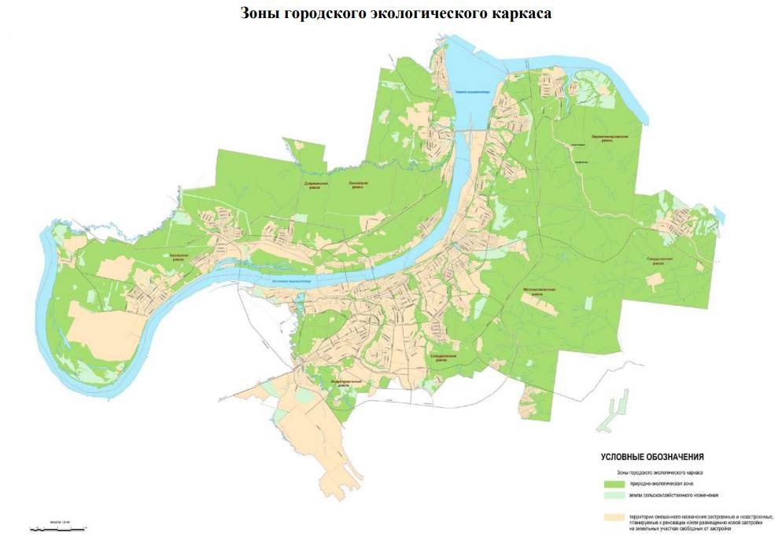

Slide 10
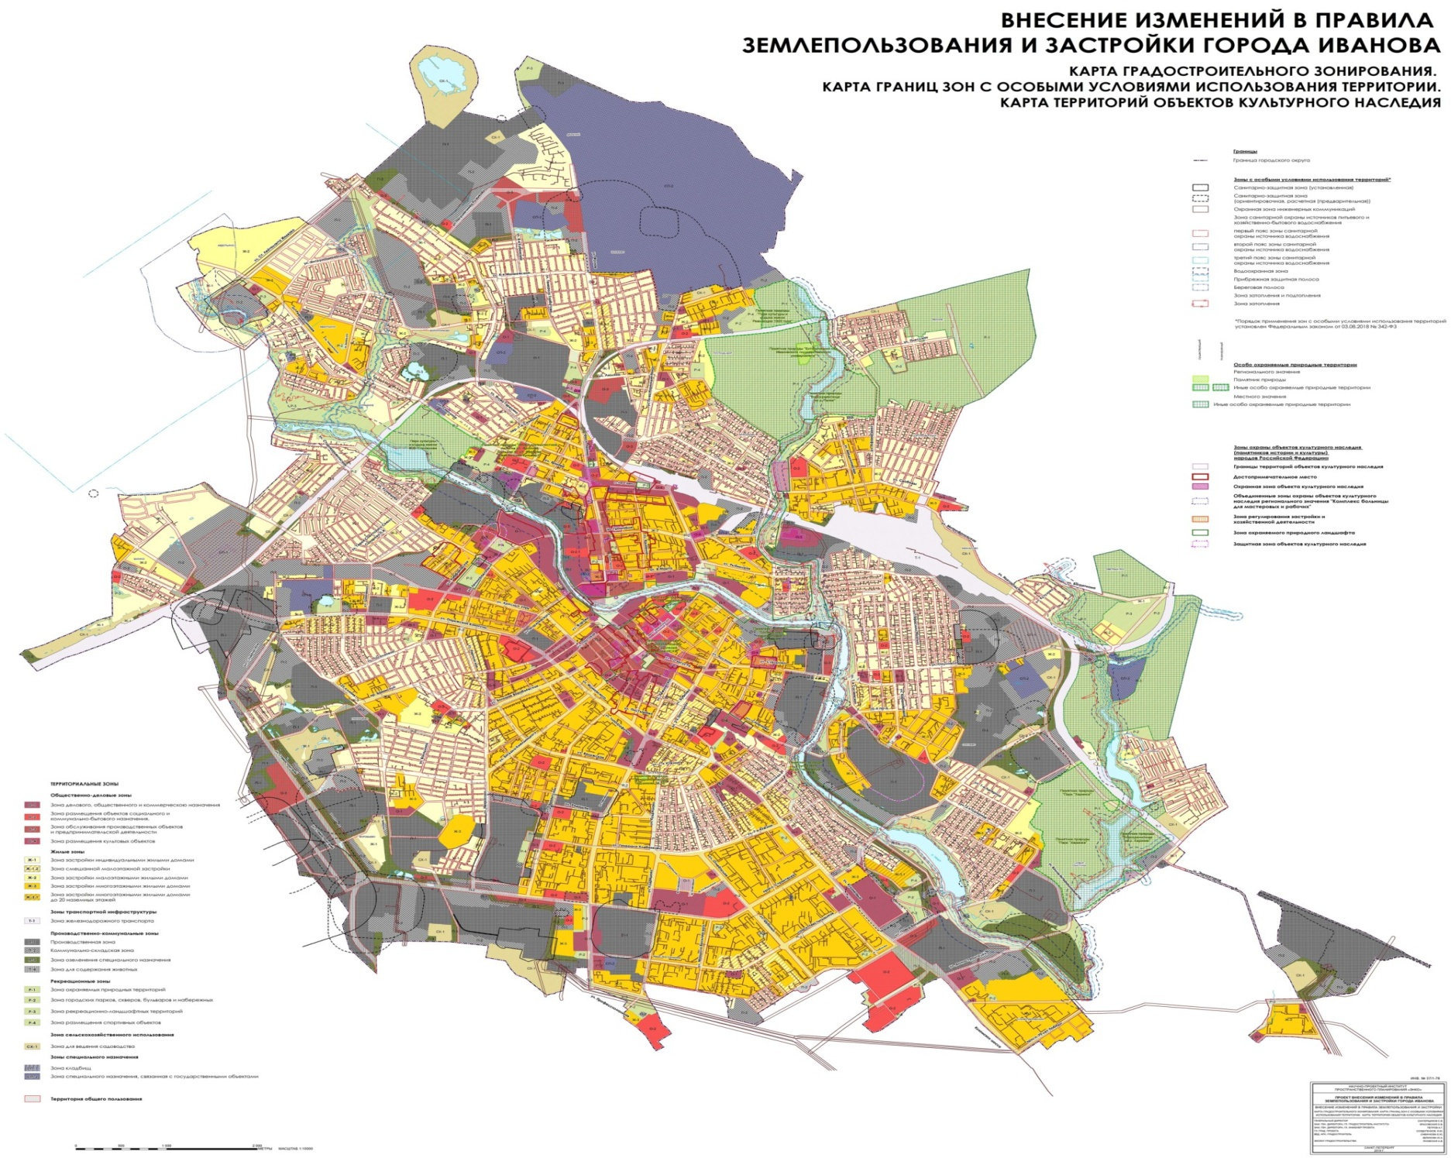

Slide 11
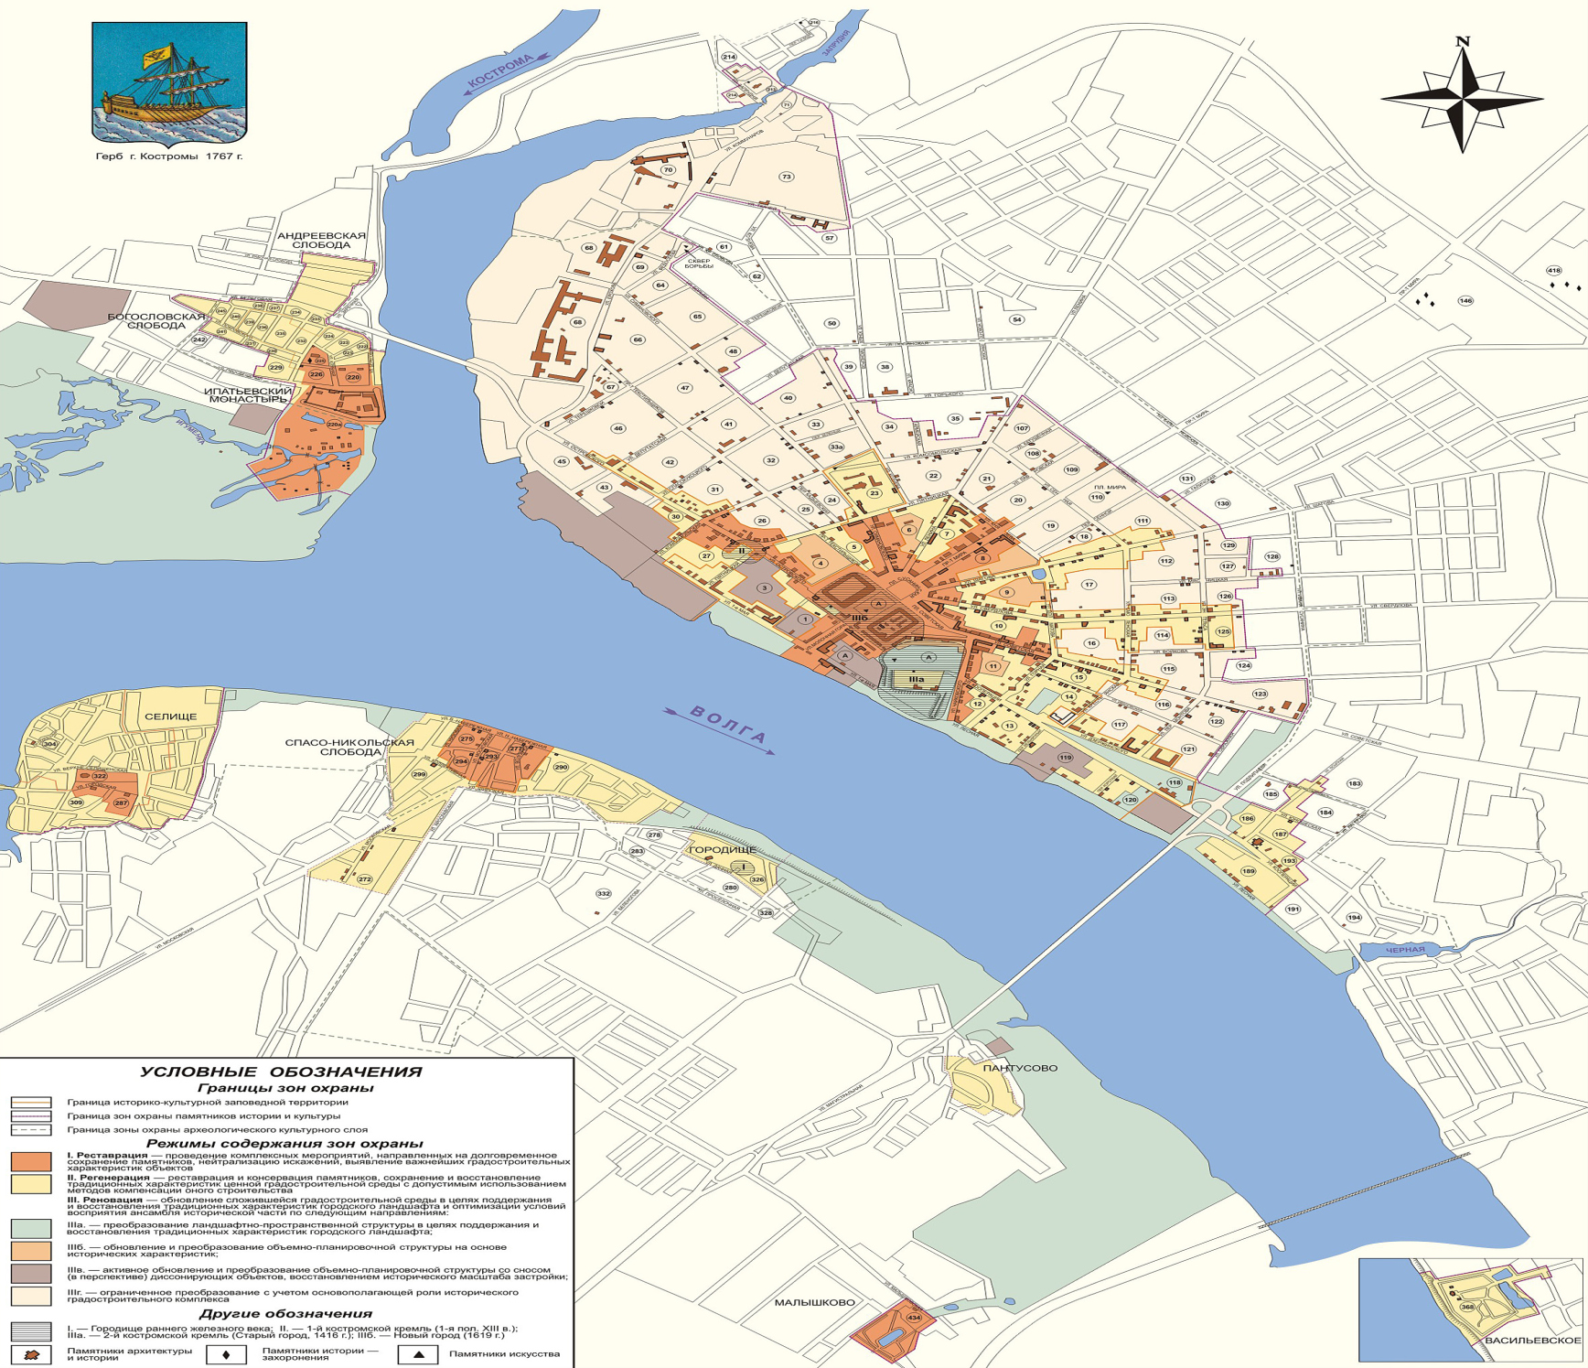
Памятники истории и культуры г Кострома

